Slide 1
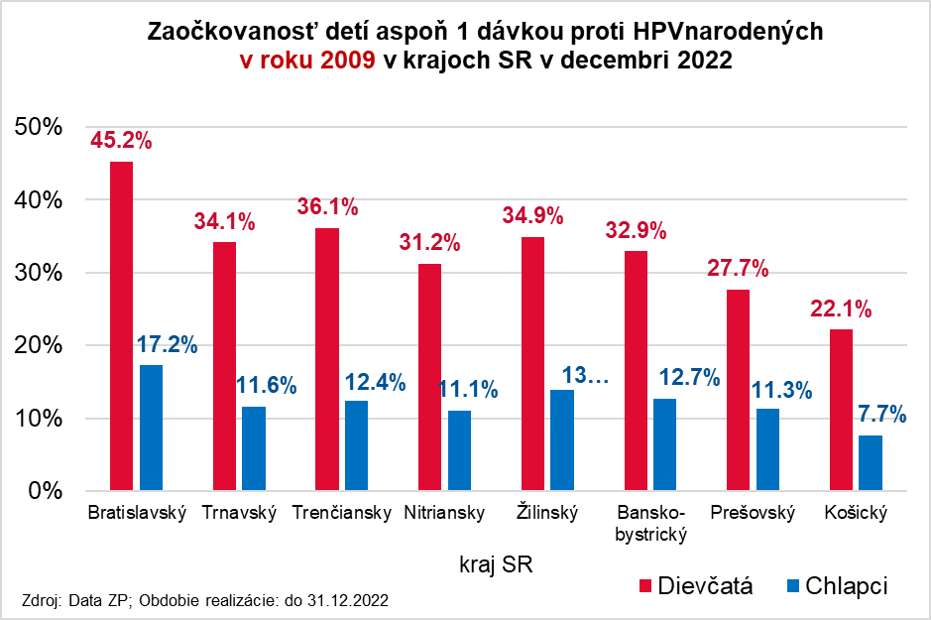
Zaočkovanosť detí aspoň 1 dávkou proti HPV v krajoch
Zdroj: Spracované dáta pochádzajú z Národného centra zdravotníckych informácií, ktoré im posielajú zdravotné poisťovne. Dáta zaslané do 31.12.2022.

Slide 2
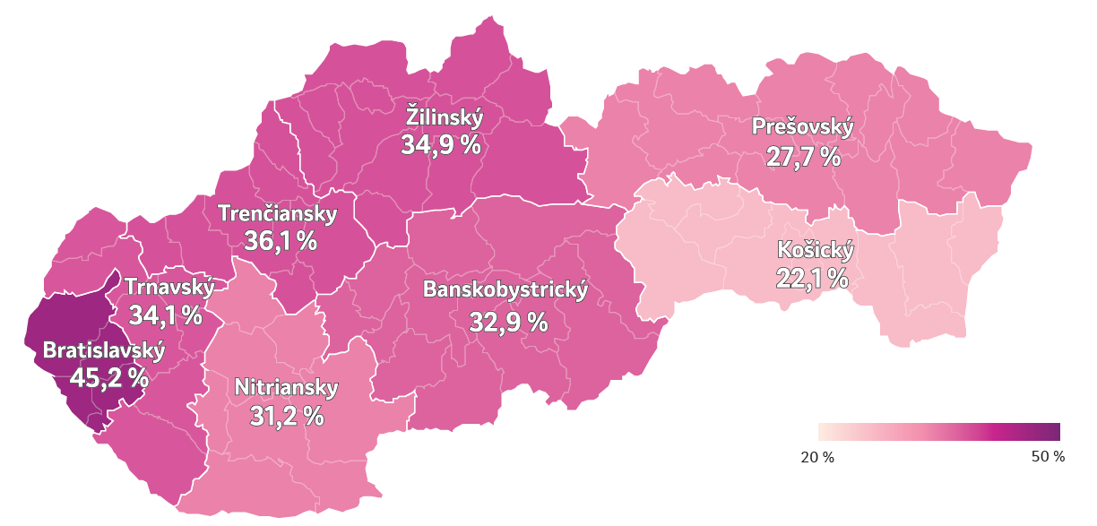
Porovnanie zaočkovanosti aspoň jednou dávkou vakcíny proti HPV u dievčat narodených v roku 2009 podľa krajov
Zdroj: Spracované dáta pochádzajú z Národného centra zdravotníckych informácií, ktoré im posielajú zdravotné poisťovne. Dáta zaslané do 31.12.2022.

Slide 3
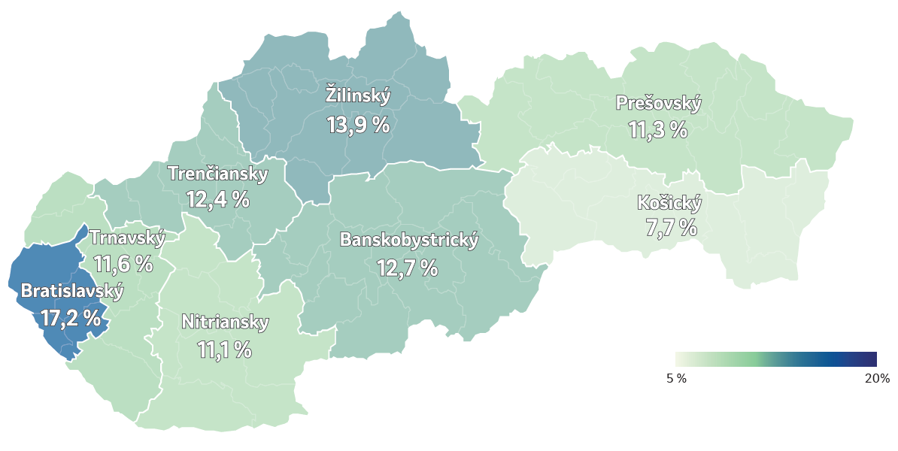
Porovnanie zaočkovanosti aspoň jednou dávkou vakcíny proti HPV u chlapcov narodených v roku 2009 podľa krajov
Zdroj: Spracované dáta pochádzajú z Národného centra zdravotníckych informácií, ktoré im posielajú zdravotné poisťovne. Dáta zaslané do 31.12.2022.

Slide 4
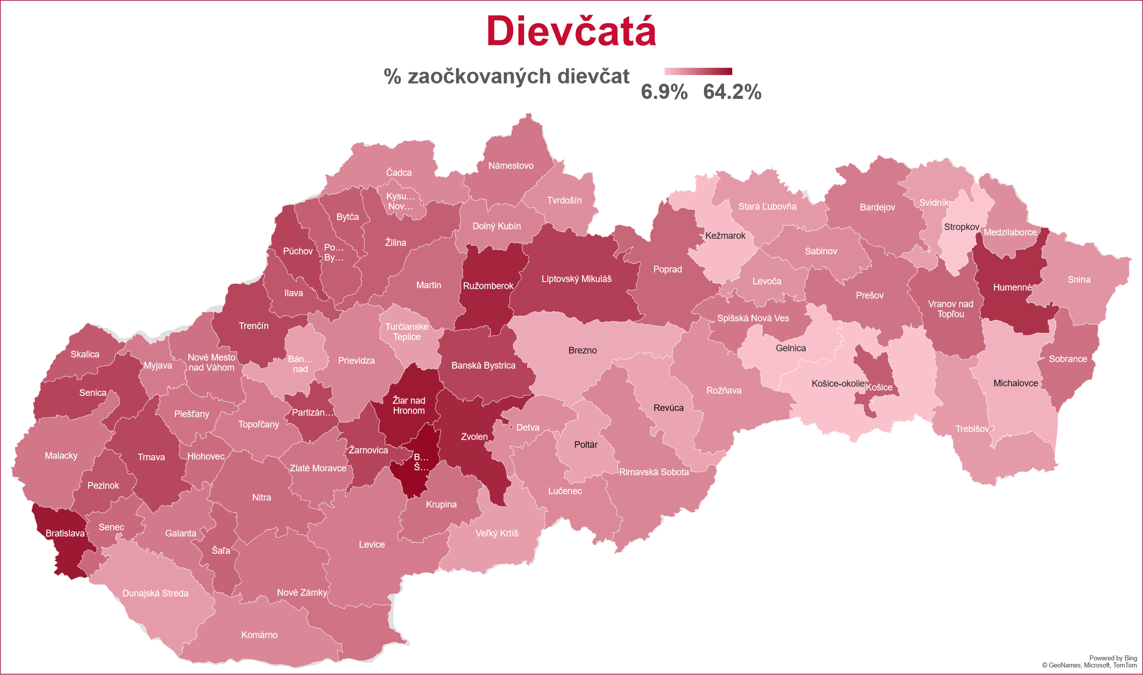
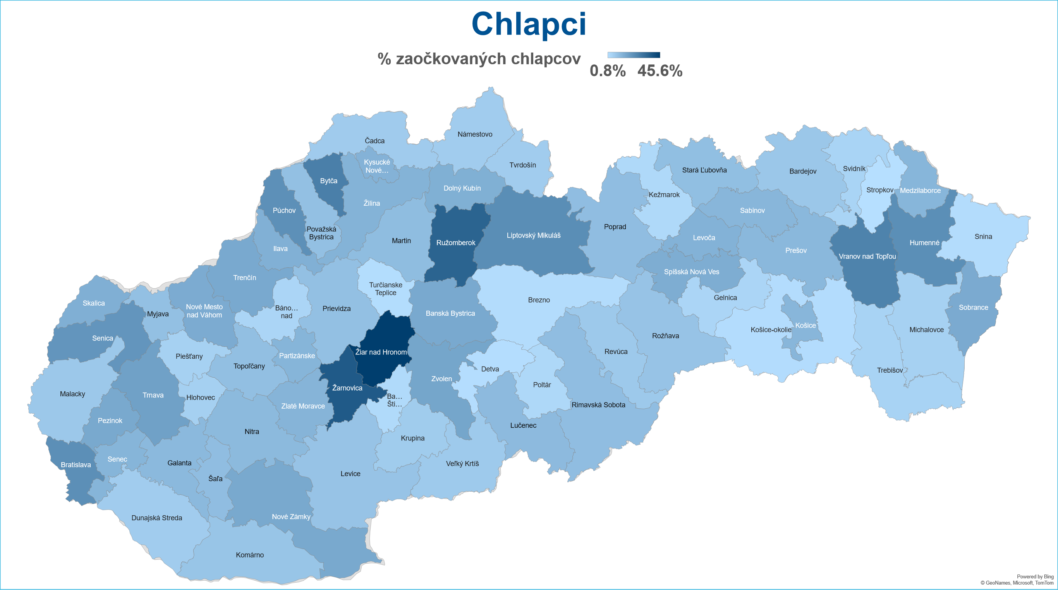
Porovnanie zaočkovanosti aspoň jednou dávkou vakcíny proti HPV u dievčat a chlapcov narodených v roku 2009 podľa okresov
Zdroj: Spracované dáta pochádzajú z Národného centra zdravotníckych informácií, ktoré im posielajú zdravotné poisťovne. Dáta zaslané do 31.12.2022.

Slide 5
Porovnanie zaočkovanosti aspoň jednou dávkou vakcíny proti HPV u dievčat narodených v roku 2009 podľa okresov
Zdroj: Spracované dáta pochádzajú z Národného centra zdravotníckych informácií, ktoré im posielajú zdravotné poisťovne. Dáta zaslané do 31.12.2022.

Slide 6
Porovnanie zaočkovanosti aspoň jednou dávkou vakcíny proti HPV u chlapcov narodených v roku 2009 podľa okresov
Zdroj: Spracované dáta pochádzajú z Národného centra zdravotníckych informácií, ktoré im posielajú zdravotné poisťovne. Dáta zaslané do 31.12.2022.

